Slide 1
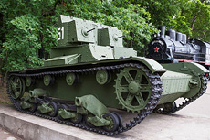
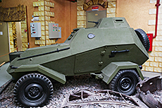
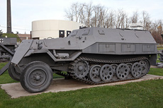
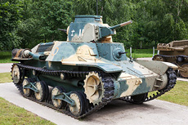
Боевая техника
Великой
Отечественной войны.
Советская техника – это наша гордость.
Секрет нашей Победы кроется в том, что выполняя напряженные планы военного хозяйства, рабочие, крестьяне, интеллигенция проявили массовый трудовой героизм.
Следуя лозунгу «Все для фронта! Все для Победы!».
Советская военная промышленность превзошла немецко-фашистскую не только по количеству, но и по качеству основных образцов вооружения и техники. Советские ученые и конструкторы коренным образом улучшили многие технологические процессы, неустанно создавали и совершенствовали военную технику и вооружение.
Многие говорят, что немецкие танки были качественней, но не рассчитанные на русские дороги, походные условия. Они были дороже в производстве. Ко всему прочему, в первые годы Великой Отечественной немецкая техника делалась на заклепках, а русская - при помощи сварки, что увеличивало запас прочности техники. Кроме этого, русская техника ремонтировалась "на коленках" очень быстро, когда как немецкая требовала больших затрат времени и специальных ремонтных баз. В армии всё было самое лучшее. Может не самое красивое, но качественное и надёжное.

Slide 2
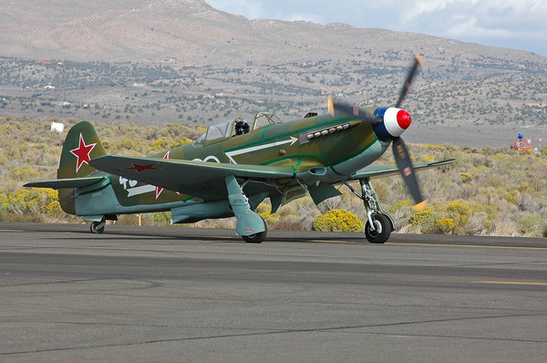
Истребитель ЯК-3
Самолет Як-3 создал в 1943 году коллектив, возглавляемый А.С.Яковлевым, развивая уже оправдавший себя в боях истребитель Як-1М. От своего предшественника Як-3 отличался меньшим крылом . Это был один из самых легких истребителей в мире первой половины сороковых годов

Slide 3
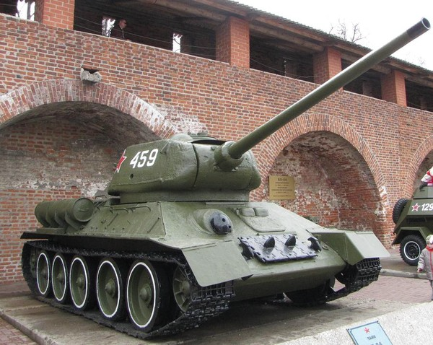
Средний танк
Т-34-85
Советский средний танк Т-34-85 стал в дальнейшем развитием основного танка советских войск на протяжении всей войны. Он был лучшим танком Второй Мировой Войны и признан абсолютно всеми, в том числе и противником.

Slide 4
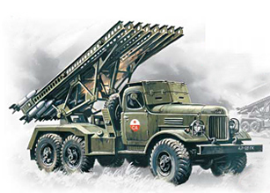
Катюша - это неофициальное собирательное название боевых машин реактивной артиллерии БМ-8 (82 мм), БМ-13 (132 мм) и БМ-31 (310 мм). Такие установки активно использовались СССР во время Второй мировой войны.
Фронтовики любили давать прозвища оружию. Например, гаубицу М-30 прозвали "Матушкой", пушку-гаубицу МЛ-20 - "Емелькой". Да и БМ-13 поначалу иногда именовали "Раисой Сергеевной", таким образом расшифровывая сокращение РС (реактивный снаряд)
Эти машины окрестили «Катюшей» девушки с московского завода "Компрессор", работавшие на сборке.
Ещё одна версия. Направляющие, на которые устанавливались снаряды, назывались скатами. Сорокадвухкилограммовый снаряд поднимали два бойца, впрягшиеся в лямки, а третий обычно помогал им, подталкивая снаряд, чтобы он точно лёг на направляющие, он же сообщал державшим, что снаряд встал-закатился-накатился на направляющие. Его то, якобы, и называли "катюшей".
Следует также отметить, что установки были настолько засекречены, что даже запрещалось использовать команды "пли", "огонь", "залп", вместо них звучали "пой" или "играй", что, возможно тоже было связано с песней "Катюша". Да и для пехоты залп "катюш" был самой приятной музыкой.

Slide 5
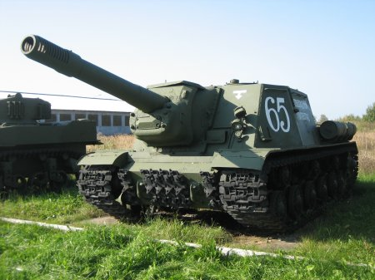
Самоходная установка СУ-152
Осенью 1942 года на Челябинском Кировском заводе конструкторы во главе с Л.С.Трояновым создали на базе тяжелого танка KB-1с самоходную установку СУ-152 (КВ-14), предназначенную для ведения огня по скоплениям войск.
Боевое крещение самоходки СУ-152 получили на Курской дуге. Их появление на поле боя было для немецких танкистов полной неожиданностью. Эти самоходные установки прекрасно проявили себя в единоборстве с немецкими «Тиграми», «Пантерами». Их бронебойные снаряды пробивали броню вражеских машин, срывали с них башни. За это фронтовики с любовью называли тяжелые самоходки «зверобоями». Опыт, полученный при проектировании первых советских тяжелых САУ, в последующем был использован для создания подобных огневых средств на базе тяжелых танков ИС.

Slide 6
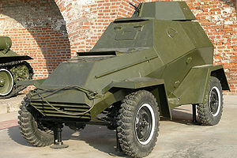
Бронеавтомобиль БА-64
Машина не только хорошо ходила по пашне и песку, но и уверенно трогалась с таких грунтов после остановки. Характерная особенность корпуса – большие свесы впереди и сзади облегчали БА-64 преодоление канав, ям и воронок. Живучесть броневика увеличивали пулестойкие шины ГК (губчатая камера).
Начатое весной 1943 года производство БА-64Б продолжалось по 1946 год. В 1944 го/ Несмотря на свой основной недостаток – малую огневую мощь – бронеавтомобили БА-64 успешно применялись при проведении десантных операций, разведрейдов, для сопровождения и боевого охранения пехотных подразделений.

Slide 7
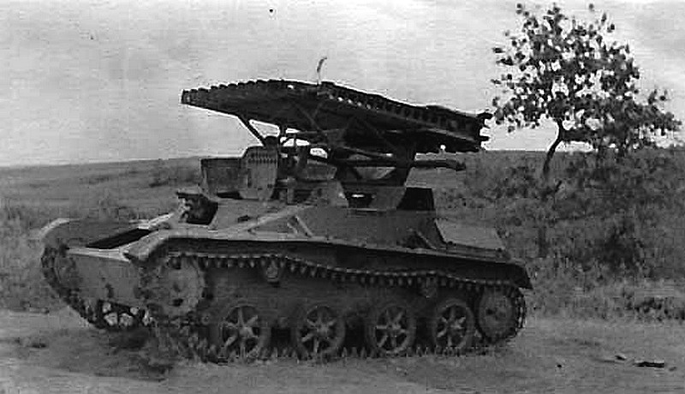
Боевая машина реактивной артиллерии БМ-8-24
Артиллерийская часть монтировалась на крыше танка Т-40. Вся необходимая электропроводка и приборы управления огнем размещались в боевом отделении танка. После того, как танк Т-40 был заменен в производстве танком Т-60, его стали использовать в качестве ходовой части установки БМ-8-24.
Пусковая установка БМ-8-24 производилась серийно на начальном этапе Великой Отечественной войны и отличалась высокой проходимостью, увеличенным углом обстрела по горизонту и относительно небольшой высотой, облегчавшей ее маскировку на местности.

Slide 8
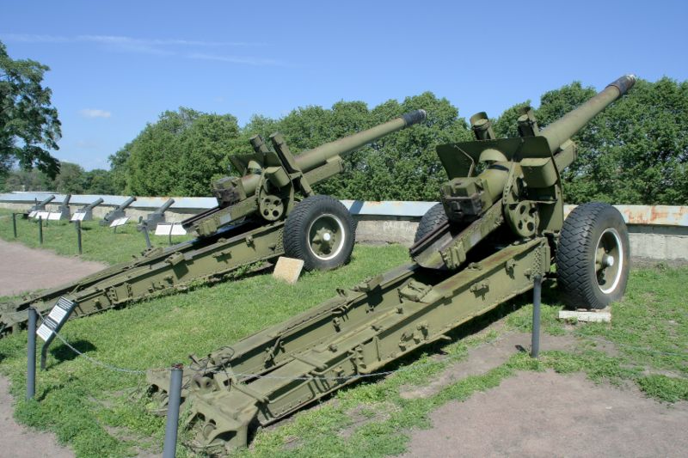
Гаубица-пушка МЛ-20
Этим орудием были вооружены самые мощные советские самоходные артиллерийские установки Великой Отечественной войны — СУ-152 и ИСУ-152. По мнению некоторых артиллерийских экспертов, МЛ-20 входит в число лучших конструкций ствольной артиллерии за весь период её существования.

Slide 9
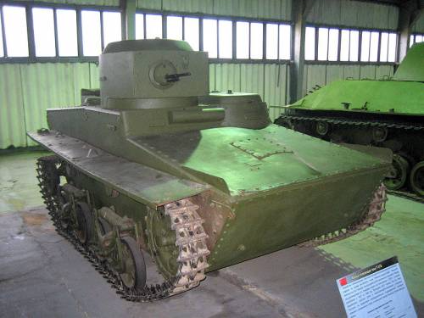
Плавающие танки Т-37А
Т-37А — советский малый плавающий танк. Они предназначались для выполнения задач связи, разведки и боевого охранения частей на марше, а также для поддержки пехоты на поле боя. Танки этого типа воевали на фронте вплоть до 1944 года включительно, а в тыловых учебных частях и подразделениях они применялись вплоть до окончания войны.

Slide 10
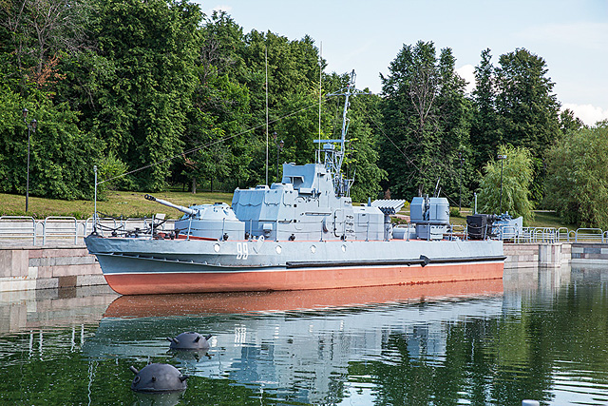
Речной артиллерийский катер «Шмель» проекта 1204. СССР
Быстроходные, мелкосидящие артиллерийские бронированные катера начали создавать в Советском Союзе для ведения боевых действий на реках, озерах и в мелководных районах морей. К особенностям речных бронекатеров относилась их малая осадка и наличие противоосколочной и противопульной броневой защиты. Броней защищали посты управления, машинное отделение, башни, посты радиосвязи, погреба боезапасов и др. В ходе Великой Отечественной войны на многих реках и озерах нашей страны, оказавшихся в районе боевых действий, были сформированы речные и озерные флотилии или отряды боевых кораблей.

Slide 11
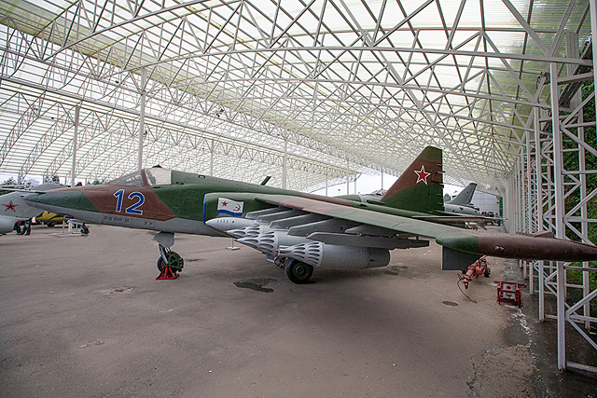
Самолет-штурмовик Су-25. СССР
Су-25 - одноместный бронированный дозвуковой самолет-штурмовик, предназначался для оказания непосредственной авиационной поддержки войскам в ходе боевых действий днем и ночью при визуальной видимости цели, а также для круглосуточного поражения объектов с известными координатами в любых метеорологических условиях.

